Slide 1
Wykorzystujemy trójkąty prostokątne podobne
Do mierzenia wysokich obiektów

Slide 2
Definicja
" Jeśli dwa trójkąty prostokątne mają ten sam kąt ostry, to stosunek odpowiednich boków jest równy".

Slide 3
a
α
b
a c
=
c
b d
α
d

Slide 4
a
c
d
α
b

Slide 5
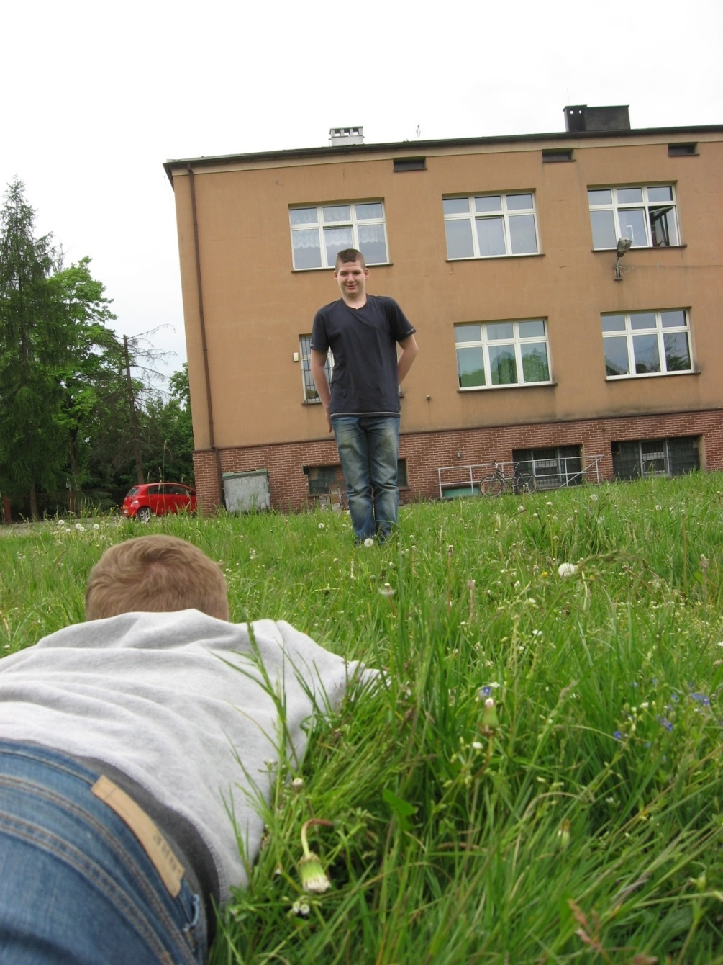
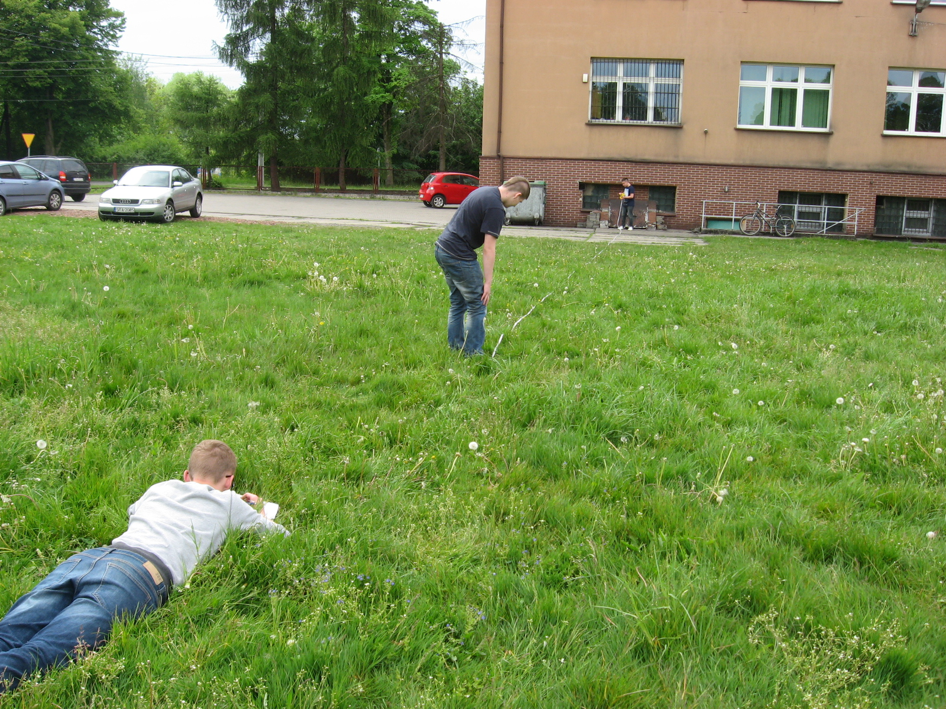
Mierzymy szkołę
27/23.40
1.68
4.60/3.90
31.60/27.30

Slide 6
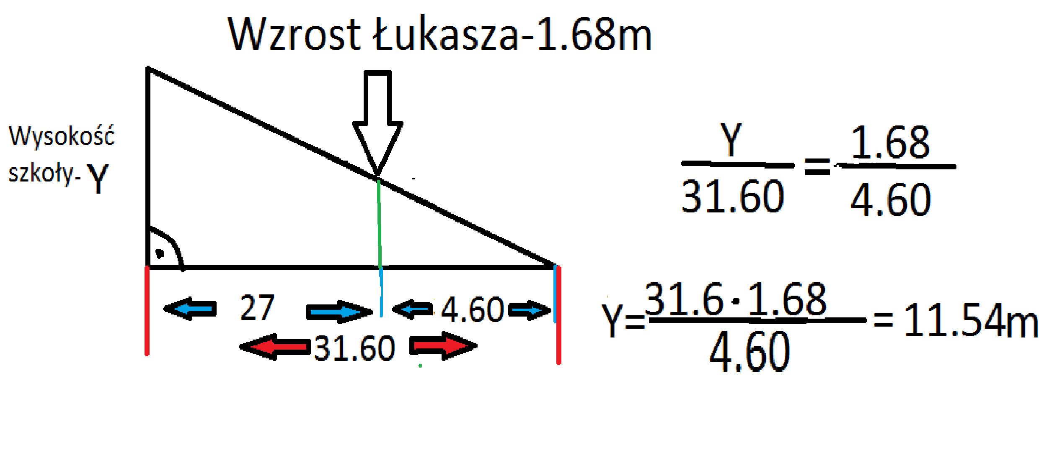
Pierwszy pomiar

Slide 7
Drugi pomiar
X

Slide 8
Porównanie wyników
1 Wynik-11.76m 2 Wynik-11.54m Średnia-11.65m Rzeczywista wysokość-

Slide 9
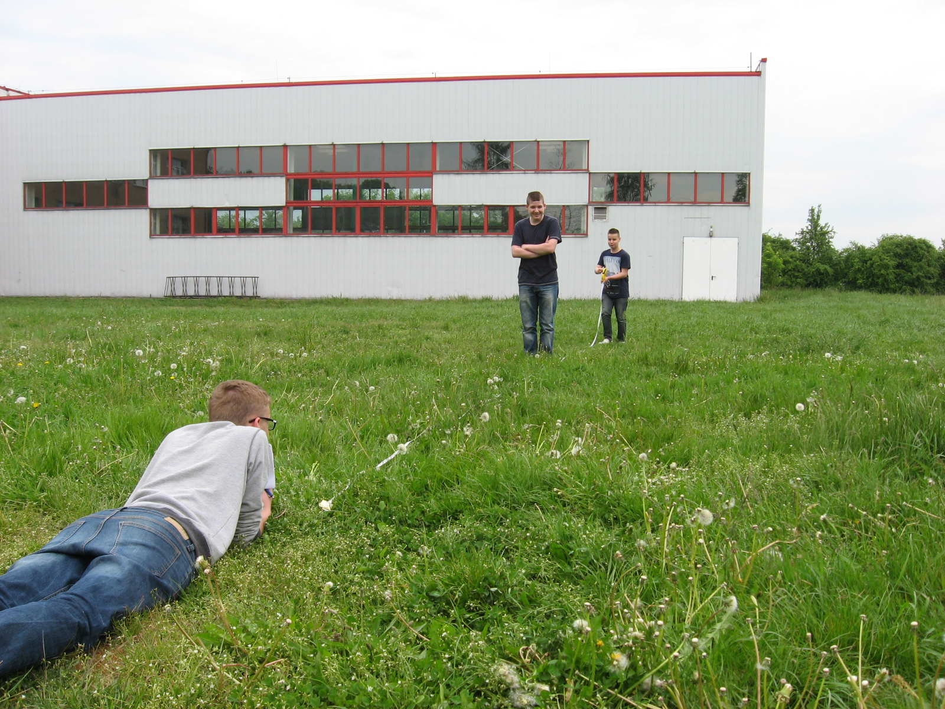
Mierzymy sale gimnastyczną

Slide 10
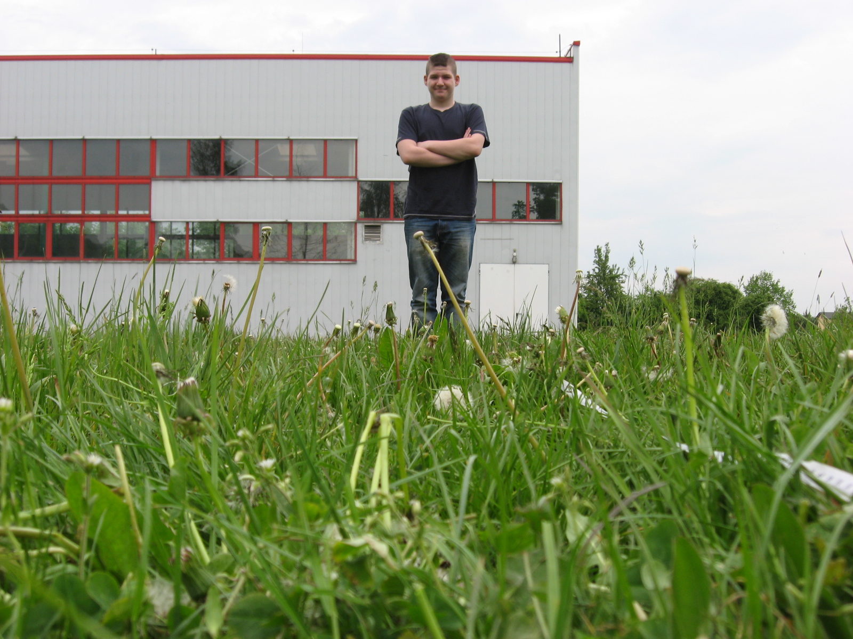
Mierzymy sale gimnastyczną

Slide 11
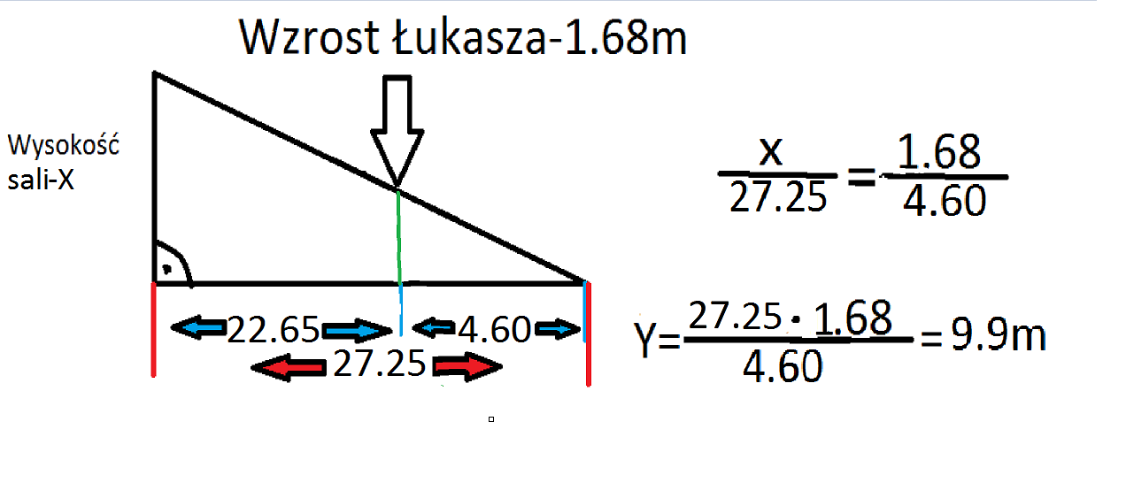
Pierwszy pomiar Sali gimnastycznej
X

Slide 12
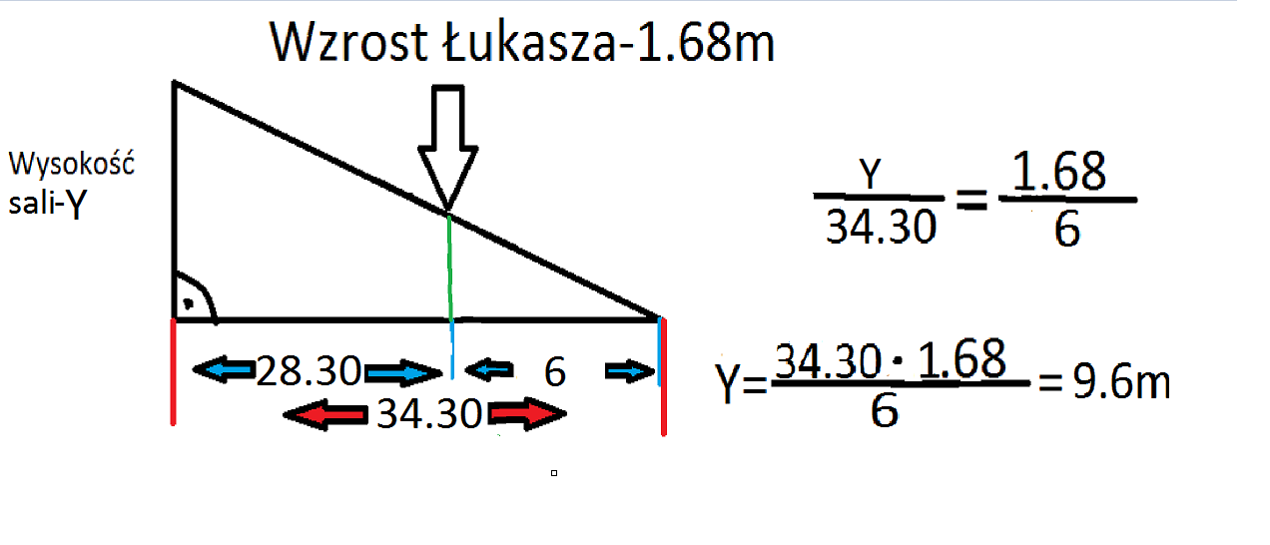
Drugi pomiar Sali gimnastycznej

Slide 13
Porównanie wyników
I pomiar-9.9m
II pomiar-9.6m
Średnia-9.75
Rzeczywista wysokość-

Slide 14
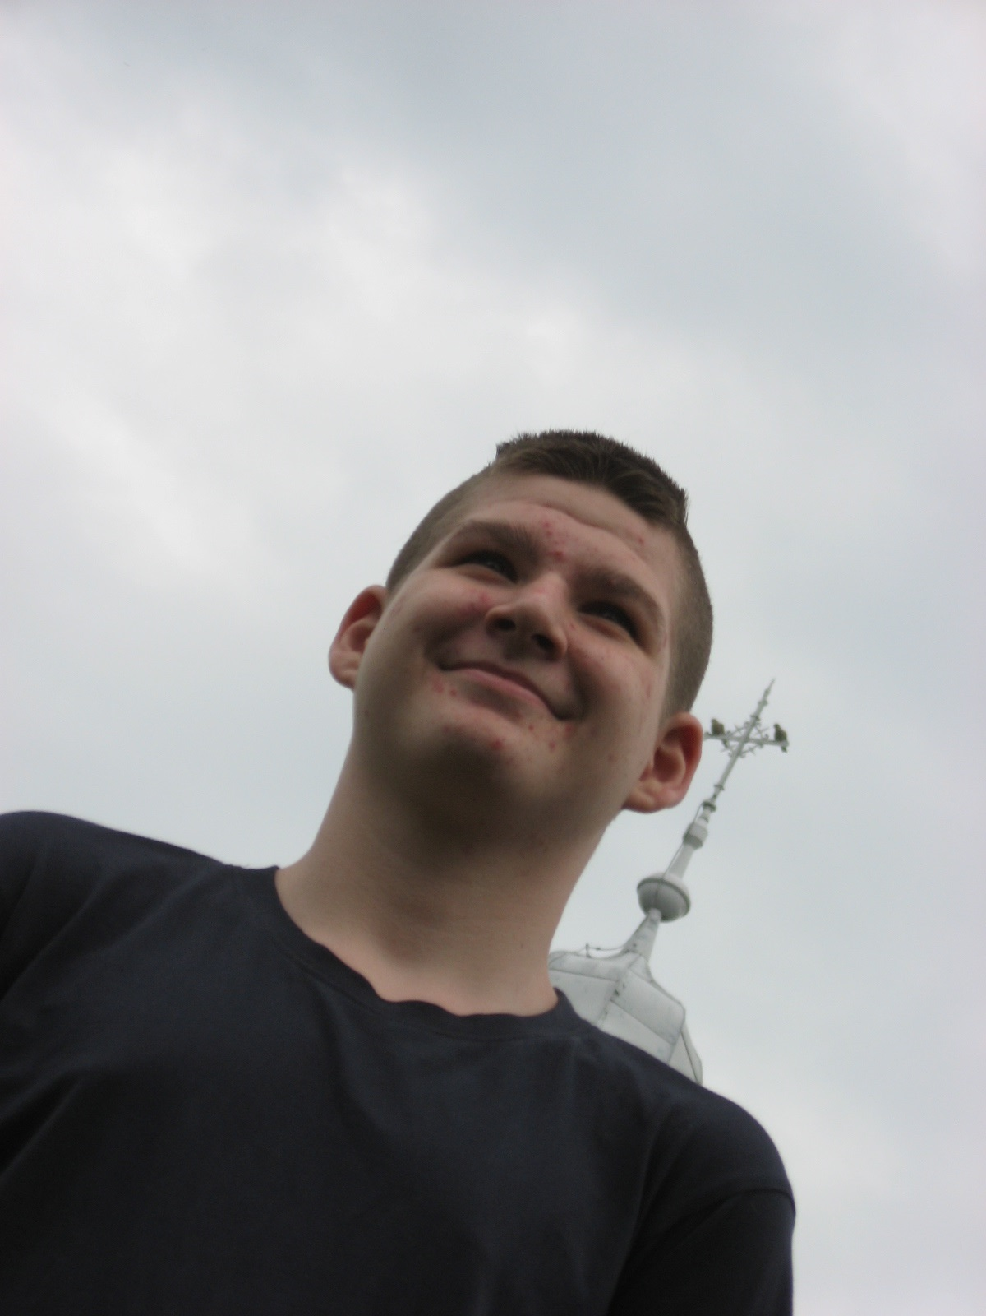
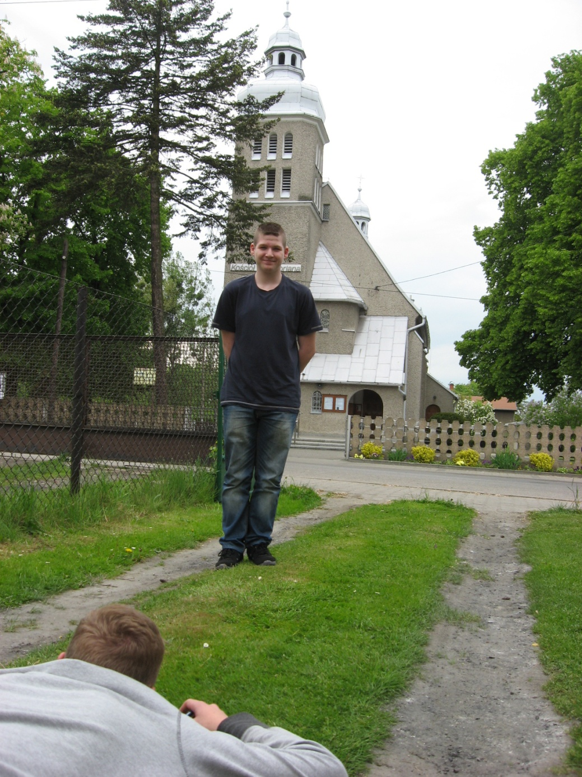
Mierzymy wysokość kościoła

Slide 15
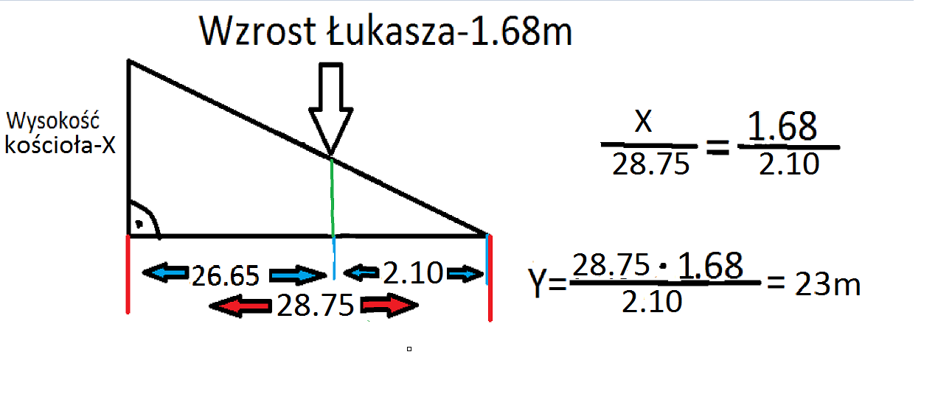
Pierwszy pomiar
X

Slide 16
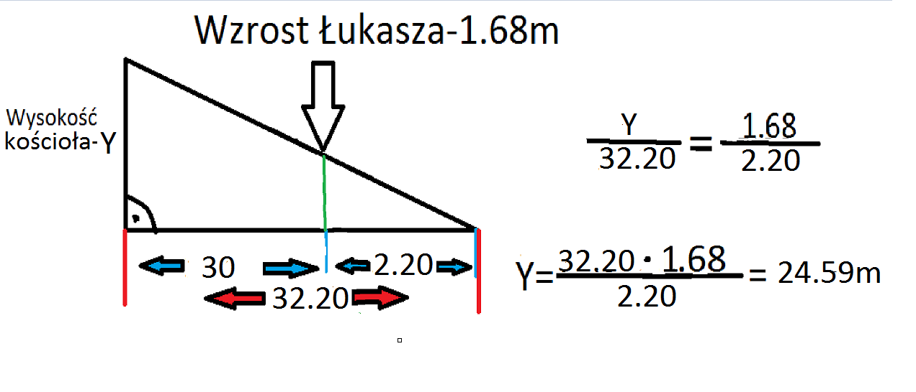
Drugi pomiar

Slide 17
Porównanie wyników
I pomiar-23 m
II pomiar-24.59m
Średnia-23.79m
Rzeczywista wysokość-

Slide 18
Koordynator:
-Sebastian Nowicki
Wykonawcy:
-Piotr Konopka
-Łukasz Marczok
-Michał Szkliniarz
Muzyka:The Witcher 3 Wild Hunt Soundtrack- Hunt or Be Hunted

